Slide 1
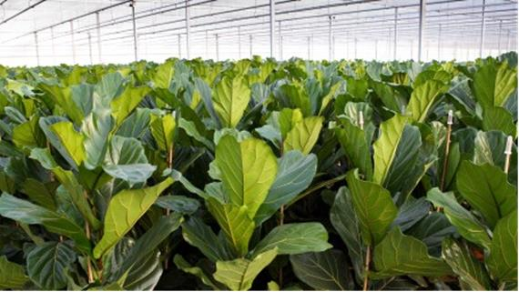
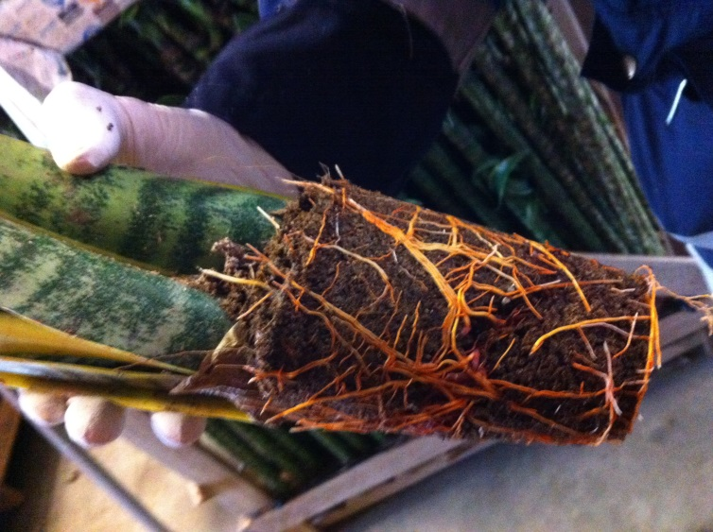
Mogelijk nieuwe importverboden EU (december 2019) a) Waarom? b) 39 Plant genera c) Vervolg d) Wat kunt u doen?
Nieuwe vereisten aanhangende grond (begin 2019) a) Waarom? b) Welke vereisten? c) Wat kunt u doen?
Tabaksplant: Ficus lyrata
Sansevieria met grond
Bram de Hoop
Senior Beleidsmedewerker NVWA Plantgezondheid EU vertegenwoordiging

Slide 2
1. Mogelijk nieuwe importverboden a) Waarom?
Nieuwe Plantengezondheidsverordening – art. 42 (2016/2031) (https://eur-lex.europa.eu)
Uitvoeringsbesluit uiterlijk 14 december 2018.
In werking uiterlijk 14 december 2019.
EU Werkgroep ruim 1 jaar.
één of meerdere criteria (annex III van 2016/2031): a) struik of boom b) in het wild verzameld c) in of uit vollegrond – afkomstig uit derde landen d) Plaagorganismen met grote impact op plantensoorten van groot belang e) drager van plaagorganismen zonder symptomen f) meerjarige (‘oude’) planten

Slide 3
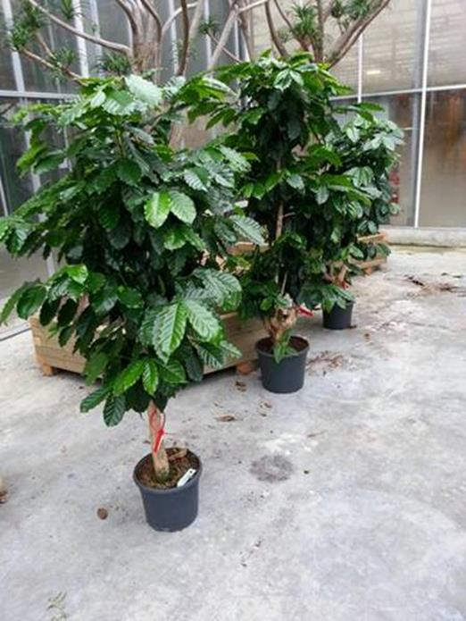
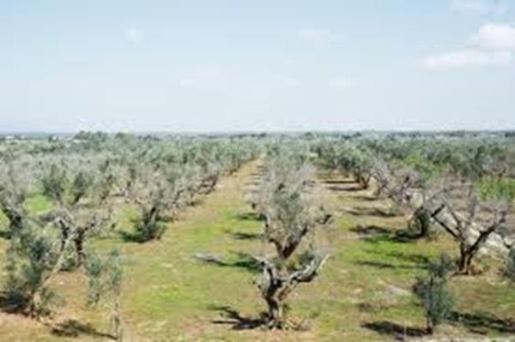
1. Mogelijk nieuwe importverboden a) Waarom?
Xylella fastidiosa: Coffea planten uit
Costa Rica & Guatamala
Genetisch exact hetzelfde als IT olijf
Eerste NL onderschepping okt 2014 Geen symptomen

Slide 4
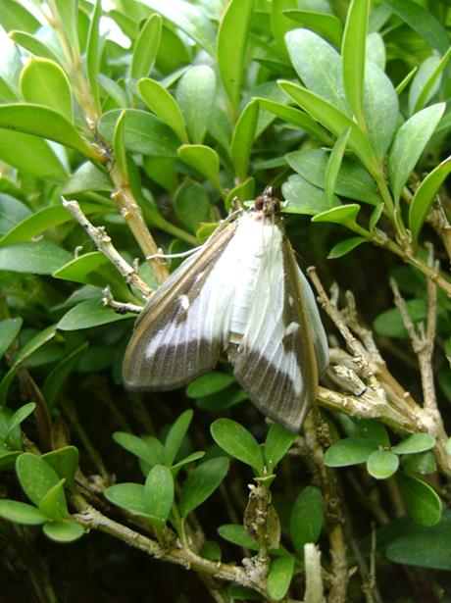
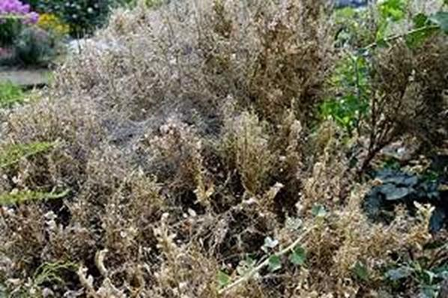
1. Mogelijk nieuwe importverboden a) Waarom?
Diaphania perspectalis - buxusmot
Buxus import uit China

Slide 5
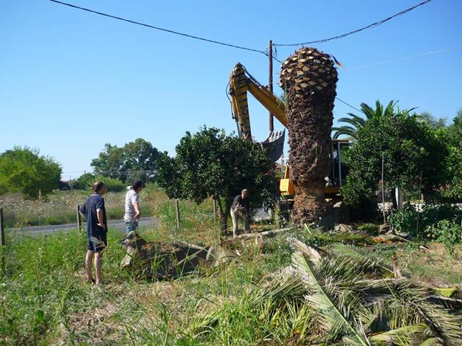
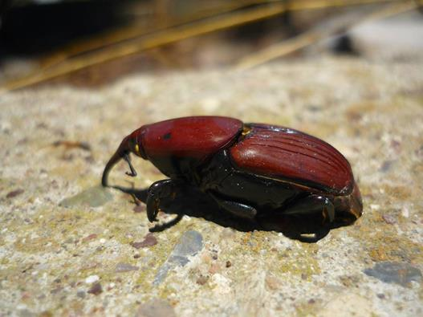
1. Mogelijk nieuwe importverboden a) Waarom?
Rhynchophorus ferrugineus: Red palm weevil
Hele Middelandse Zee gebied aangetast
Veel NL handel
Destruction Greece

Slide 6
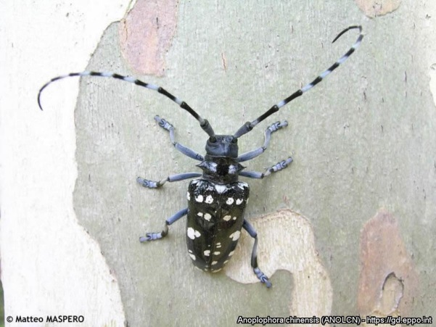
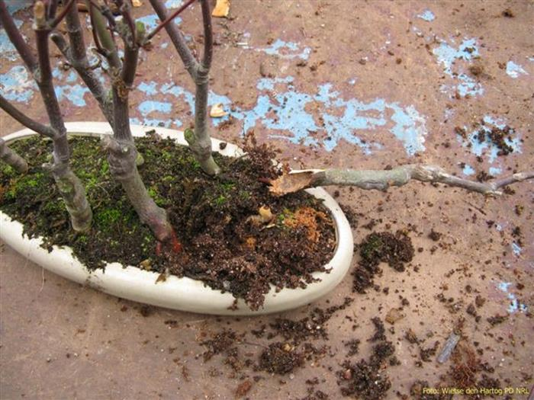
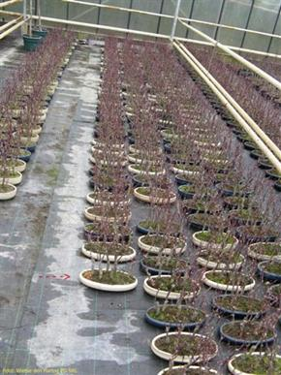
1. Mogelijk nieuwe importverboden a) Waarom?
Anoplophora chinensis : Oost-Aziatische boktor
boorgat
rups
2008: NL onderschepping Acer uit China

Slide 7
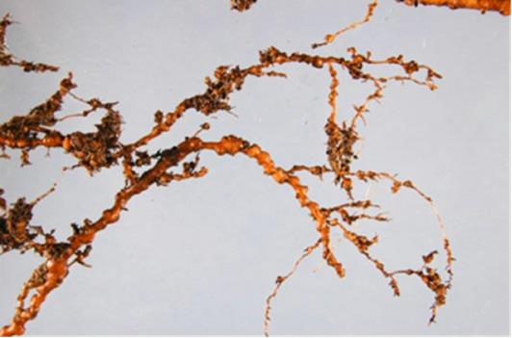
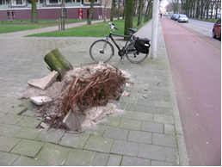
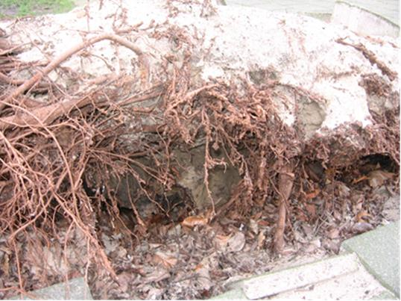
1. Mogelijk nieuwe importverboden a) Waarom?
Meloidogyne ulmi – nematode op iepen
Oorspronkelijke import: Japan
Gallen M. ulmi op wortels van iep
2014: omgevallen iep in Den Haag Zwaar besmet met M. ulmi.

Slide 8
Criteria: At least one new pest per genus
1. Mogelijk nieuwe importverboden a) Waarom?
the plant genus or species is a main host plant of the pest;
the pest is not present in the EU;
no recent EPPO or EU-PRA is available;
the pest is currently not regulated;
plants for planting is the main pathway;
the pest is a ‘major pest’.
(Major pest: pest that is assessed to have major impacts on plant species which are of major economic, social or environmental importance to the Union territory if it would become established).

Slide 9
1. Mogelijk nieuwe importverboden b) Welke plant genera? (NB: ALLES – ook zaden)
Acacia
Acer
Albizia
Alnus
Annona
Bauhinia
Berberis
Betula
Caesalpinia
Cassia
Castanea
Cornus
Corylus
Crataegus
Cycas
Diospyros
Eucalyptus
Fagus
Ficus
Fraxinus
Hamamelis
Jasminum
Juglans
Ligustrum
Lonicera
Malus
Nerium
Ostrya
Persea
Populus
Prunus
Quercus
Robinia
Salix
Sorbus
Syringa
Taxus
Tilia
Ulmus

Slide 10
1. Mogelijk nieuwe importverboden b) Welke plant genera? (NB: ALLES – ook zaden)
Plant genus | Trade data 2011 – 2016 | Plant genus | Trade data 2011 – 2016
Acer | 591.437 NZL 405.916 China 154.348 USA 24.392 S-Korea 3.301 Japan 2.541 Israel 922 | Jasminum | 898.491 Israel 735.558 Uganda 109.700 Ethiopia 34.443 Shri Lanka 18.363
Cycas | 4.294.620 Honduras 2.394.689 Taiwan 698.077 Costa Rica 697.091 Guatamala 243.523 Malaysia 106.928 Israel 74.628 China 70.051 El Salvador 9.610 | Ligustrum | 1.216.975 China 1.190.780 Indonesia 15.063 S-Korea 10.887
Ficus | 28.393.747 China 21.215.853 Guatamala 2.408.980 Tanzania 1.711.198 Shri Lanka 1.635.776 Costa Rica 1.168.518 Egypt 97.001 Israel 62.266 Ghana 52.756 Thailand 26.016 Taiwan 6.676 India 3.400 USA 2.154 Mexico 1.820 | Lonicera | 971.717 Ethiopia 688.343 Uganda 163.988 Kenya 87.300 Ecuador 27.800 S-Africa 2.818 China 950

Slide 11
1. Mogelijk nieuwe importverboden c) Vervolg
Nieuw EU besluit importverbod planten
Nu: 30 dagen EU stakeholderconsultatie (‘Have your say’) http://ec.europa.eu/info/law/better-regulation/initiatives/ares-2018-3819666_en
5/6 september 2018 – EU indicatief besluit
28 september 2018 – Brussel sectorbijeenkomst derde landen
60 dagen WTO/SPS consultatie derde landen
December 2018 – finaal EU besluit
14 december 2019 – Verbod treedt in werking.

Slide 12
1. Mogelijk nieuwe importverboden c) Vervolg
Uitzonderingen voor specifieke 3e landen - planten:
Vanaf september: 3e landen dossiers indienen (plant + land) a) door autoriteiten 3e land(en) bij Europese Commissie b) Europese Commissie stuurt het naar EFSA c) EFSA risico analyse d) Mogelijke aanpassing besluit (voor dec 2019?)
Criteria dossiers: opgesteld door EFSA (data product, pests, maatregelen)
Prioritering: a) First comes first serves (MAAR wel compleet dossier) b) Grote handelsvolumina

Slide 13
1. Mogelijk nieuwe importverboden d) Wat kunt u doen?
1. 30 dagen EU stakeholderconsultatie (‘Have your say’) http://ec.europa.eu/info/law/better-regulation/have-your-say_en
Stuur commentaar. Kort & krachtig & divers.
Mobiliseer contacten in andere EU lidstaten.
Hoe meer, hoe beter.
2. Voor WTO & uitzonderingen: Bedrijven NL werkgroepen per product (bv. Cycas) a) Welk exportland? Welk product (type)? b) Contact autoriteiten derde landen
c) Stimuleer NPPO derde land om snel een dossier in te dienen
d) Verzamel info.

Slide 14
2. Nieuwe vereisten aanhangende grond a) Waarom?
Risico analyse EFSA & principe besluit CIE.
Vooral nematoden in grond & wortels. EU listed nematodes (2000/29/EC)
Globodera rostochienis
Globodera pallida
Longidorus diadecturus
Meloidogyne chitwoodi
Meloidogyne fallax
Nacobbus aberrans
Rhadopholus similus
Xiphinema americanum
(NB: NL keurt af op deze soorten, veel lidstaten op genus)

Slide 15
2. Nieuwe vereisten aanhangende grond b) Welke vereisten
Huidige eisen voor derde landen (2000/29/EC, annex IVAI, 34)
het groeimedium op het tijdstip van het planten: — ofwel vrij was van grond of organische bestanddelen — ofwel vrij was van insecten en schadelijke nematoden, en op adequate wijze was onderzocht (…) — ofwel een adequate warmtebehandeling of fumigatie had ondergaan zodat het vrij was van schadelijke organismen en
b) sedert het planten: — ofwel passende maatregelen zijn genomen om te garanderen dat het groeimedium vrij is gebleven van schadelijke organismen. — ofwel de planten in de laatste twee weken vóór de verzending van het groeimedium zijn losgeschud.

Slide 16
2. Nieuwe vereisten aanhangende grond b) Welke vereisten
Nieuwe eisen voor derde landen – BEGIN 2019 (2000/29/EC, annex IVAI, 34)
het groeimedium op het tijdstip van het planten: — ofwel vrij was van grond of organische bestanddelen — ofwel volledig nieuwe turf of cocos vezels (coir) — ofwel vrij was van insecten en schadelijke nematoden, en op adequate wijze was onderzocht — ofwel een adequate warmtebehandeling of fumigatie of andere passende behandeling zodat het vrij was van schadelijke organismen en benoemd op het certificaat (additional decl.) en
b) sedert het planten: — groeimedium fysiek geïsoleerd, hygiëne maatregelen, water vrij van schadelijke organismen. — ofwel twee weken vóór de verzending volledige verwijderen groeimedium door schoonspoelen met water.

Slide 17
Fyto regels worden steeds strenger. Investeer in kassen, hygiene, schoon water, schoon groeimedium.
2. Nieuwe vereisten aanhangende grond c) Wat kunt u doen?

